Slide 1
Qu’est-ce que l’intelligence artificielle?
Selon l’Encyclopédie Larousse c’est :
« L’ensemble de théories et de techniques mises en œuvre en vue de réaliser des machines capables de simuler l’intelligence humaine. »
Source : https://www.larousse.fr/encyclopedie/divers/intelligence_artificielle/187257

Slide 2
Intelligence artificielle
Apprentissage automatique
Apprentissage profond

Slide 3
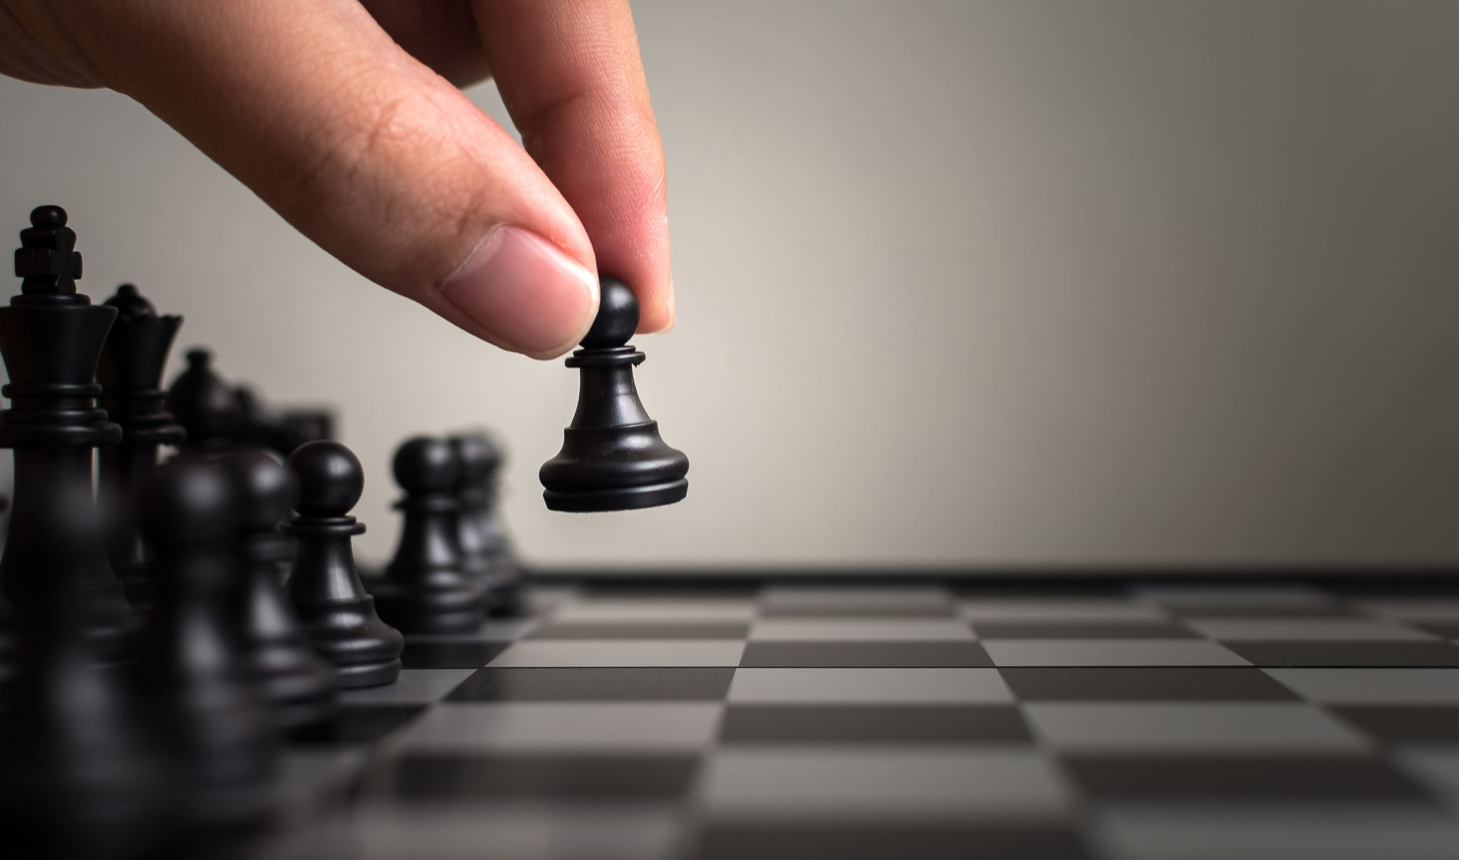
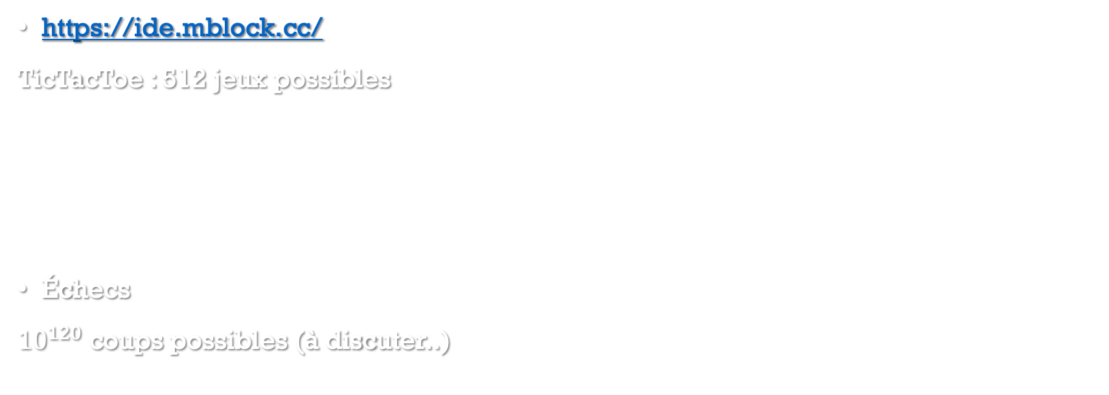
Humain VS Machine
https://ide.mblock.cc/
TicTacToe : 512 jeux possibles
Échecs
${10}^{120}$ coups possibles (à discuter..)

Slide 4
MiniMax
1er coup
2e coup V1
2e coup V2
3e coup V1
3e coup V2
3e coup V1
3e coup V2

Slide 5
Systèmes experts
Plus précisément, un système expert est un logiciel capable de répondre à des questions, en effectuant un raisonnement à partir de faits et de règles connues. Il peut servir notamment comme outil d’aide à la décision.

Slide 6
Classification d’images

Slide 7
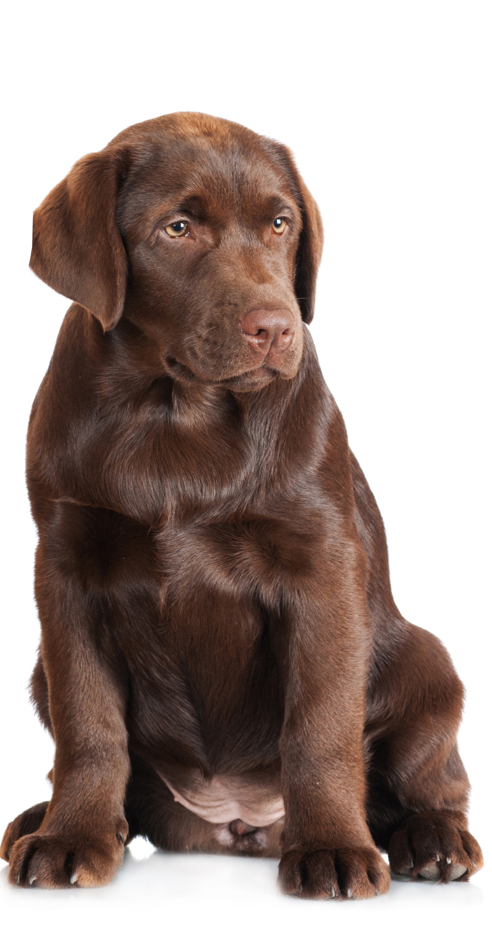
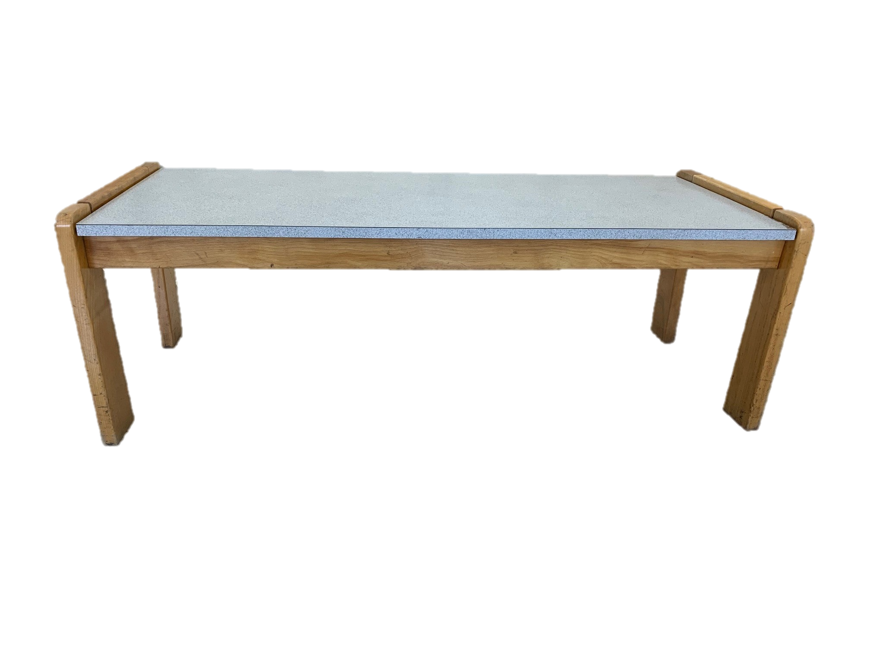
Image #1
Image #2

Slide 8
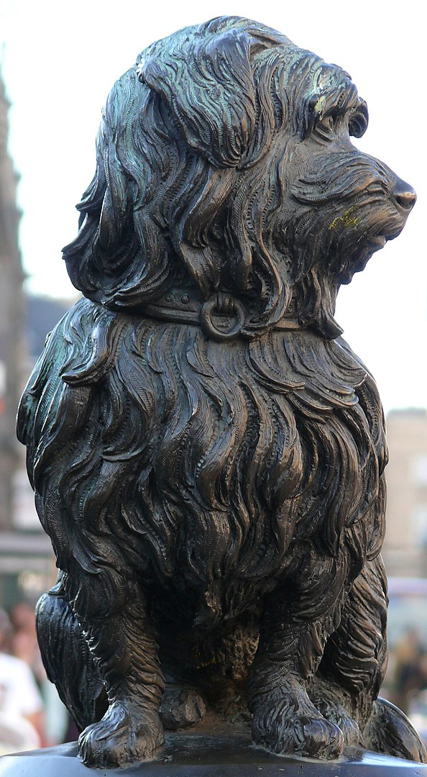
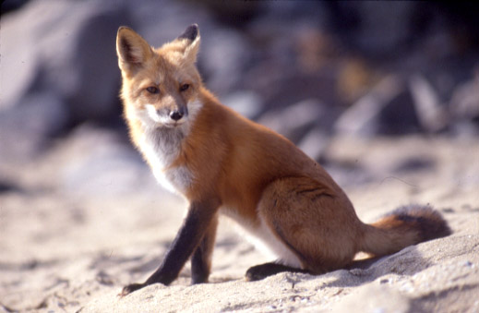
Image #3
Image #4
Par National Park Service — http://www.nps.gov/acad/photos/redfox.htm (Archived link), Domaine public, https://commons.wikimedia.org/w/index.php?curid=362
Par Ad Meskens — Travail personnel, CC BY-SA 3.0, https://commons.wikimedia.org/w/index.php?curid=11423153

Slide 9
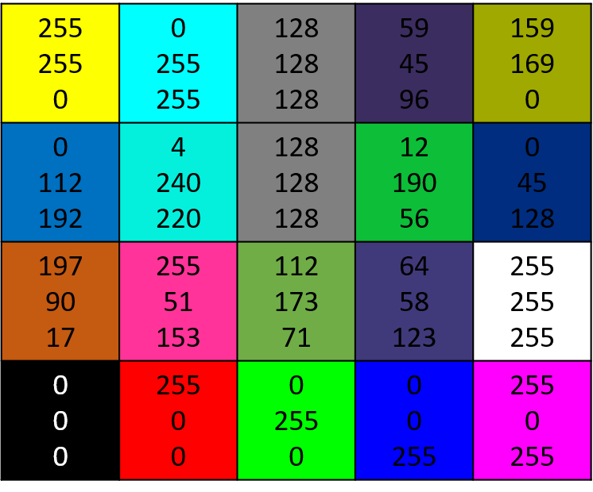
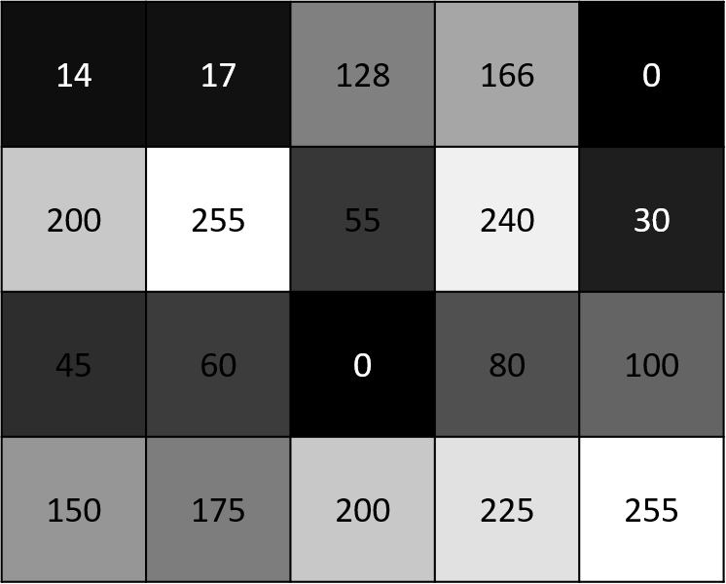
Format des images
Couleurs
Niveaux de gris

Slide 10

Comparaison de deux images
Image A
Image B

Slide 11
Vidéo #2
https://youtu.be/7A6ZqTCJqRs

Slide 12
Apprentissage automatique
Préparation du modèle :
Utilisation :
Données
Apprentissage
Validation
Utilisation
Donnée
Réseau de neurones
Prédiction ou classification
Action

Slide 13
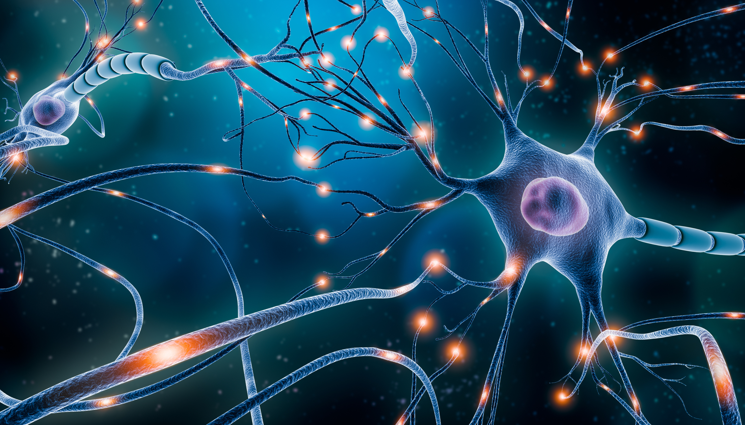

Slide 14
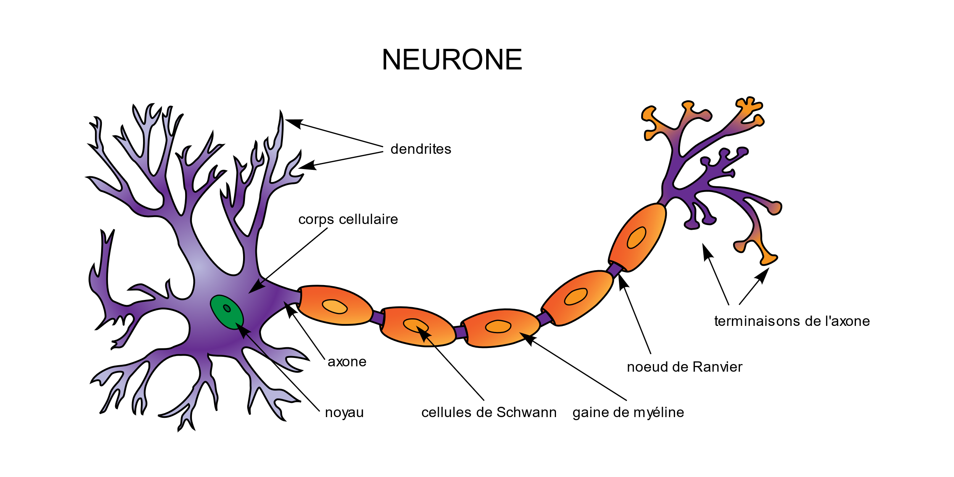

Slide 15


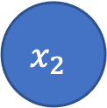
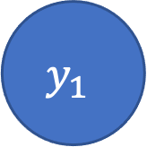

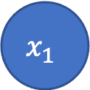
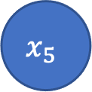

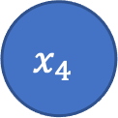

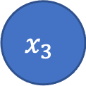


Neurone artificiel
$$x_{1}$$
$$w_{1}$$
$$x_{2}$$
$$w_{2}$$
Somme
Fonction d’activation
$$x_{3}$$
$$w_{3}$$
$$y_{1}$$
$$w_{4}$$
$$x_{4}$$
$$w_{5}$$
$x_{1}, x_{2}, …$ : Valeurs d’entrée
$w_{1}, w_{2}, …$ : Poids
$y_{1}$ : Valeur de sortie
$$x_{5}$$

Slide 16


Somme
$$x_{1}∗w_{1}+x_{2}∗w_{2}+x_{3}∗w_{3}+x_{4}∗w_{4}+x_{5}∗w_{5}$$
$$− b$$
= valeur
On veut que :
$$0≤\text{valeur}≤1$$

Slide 17
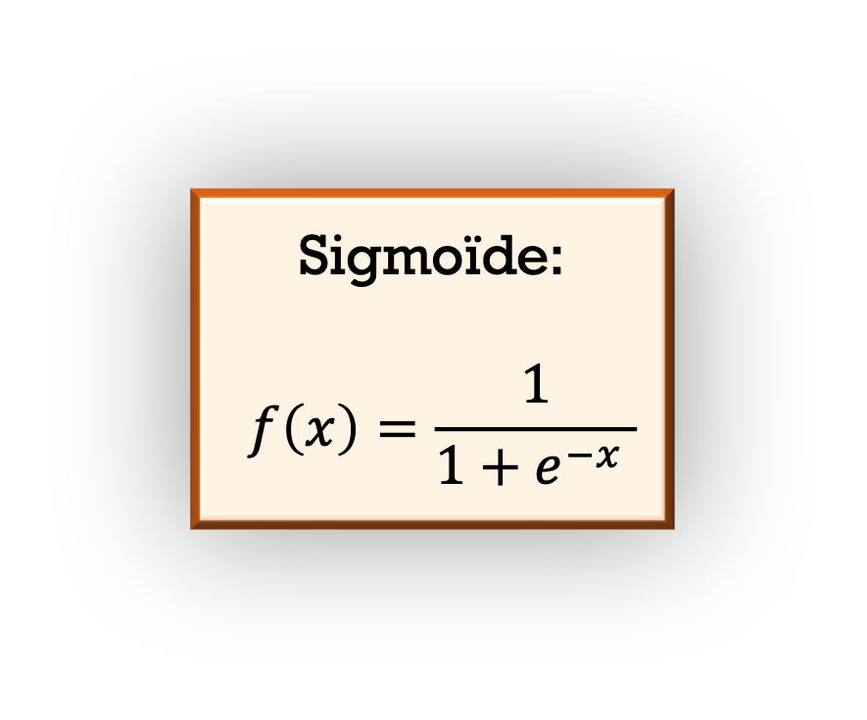
Fonction d’activation
Elle permet de remettre la valeur obtenue entre 0 et 1.
Exemple :
Sigmoïde:
$$f\left(x\right)=\frac{1}{1+e^{−x} }$$

Slide 18
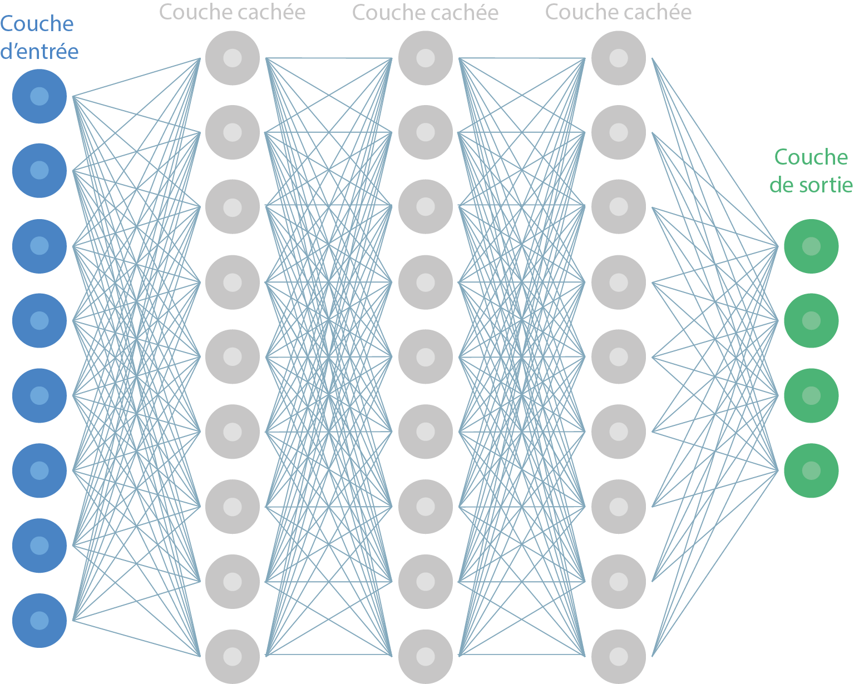
Réseau de neurones artificiels

Slide 19
Quatre façons d’entraîner un réseau de neurones
Apprentissage supervisé :
Les données sont étiquetées. Le réseau tente une classification et modifie ses valeurs si la classification est fausse.
Apprentissage non-supervisé :
Les données ne sont pas étiquetées. Le réseau essaie de séparer les données en différentes classes.
Apprentissage

Slide 20
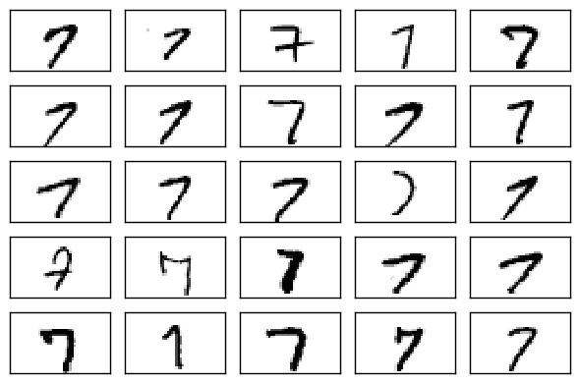
Exemple : Reconnaissance d’écriture manuscrite
Cette photo par Auteur inconnu est soumise à la licence CC BY-SA Source L http://upload-images.jianshu.io/upload_images/127313-2c477701840d86af.png?imageMogr2/auto-orient/strip%7CimageView2/2/w/1240

Slide 21
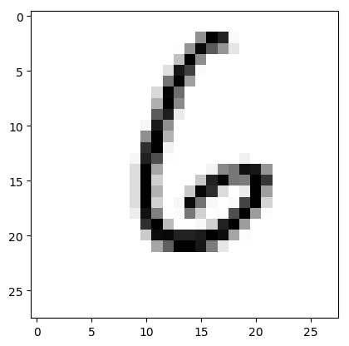
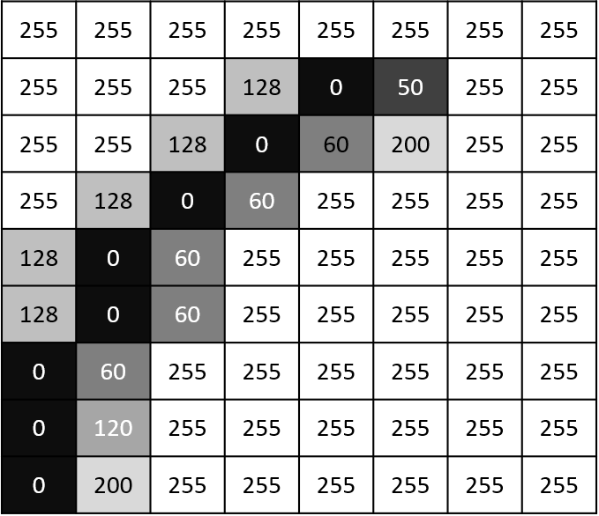
Exemple : Reconnaissance d’écriture manuscrite
Pixel blanc : 255
Pixel noir : 0

Slide 22
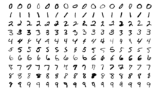
Exemple : Reconnaissance d’écriture manuscrite
Par Josef Steppan — Travail personnel, CC BY-SA 4.0, https://commons.wikimedia.org/w/index.php?curid=64810040

Slide 23
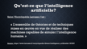
Intelligence artificielle
Domaine d'étude ayant pour objet la reproduction artificielle des facultés cognitives de l'intelligence humaine dans le but de créer des systèmes ou des machines capables d'exécuter des fonctions relevant normalement de celle-ci.
Autre définition :
Abréviation : IA
Exemples : Reconnaissance de formes ou d’images, ChatBot, Suggestions de prochains films ou d’achats, Siri, Google Home, Alexa,… Ordinateur capable de battre un humain aux échecs,…

Slide 24
Réseau de neurones artificiels
Ensemble organisé de neurones artificiels interconnectés, créé dans le but de pouvoir effectuer des opérations complexes ou de résoudre des problèmes difficiles grâce à un mécanisme d'apprentissage lui permettant d'acquérir une forme d'intelligence.
Explication :

Slide 25
Apprentissage automatique
Mode d'apprentissage par lequel un agent évalue et améliore ses performances et son efficacité sans que son programme soit modifié, en acquérant de nouvelles connaissances et aptitudes à partir de données et/ou en réorganisant celles qu'il possède déjà.
Explication: qui se fonde sur des approches mathématiques et statistiques pour donner aux ordinateurs la capacité d'« apprendre » à partir de données, c'est-à-dire d'améliorer leurs performances à résoudre des tâches sans être explicitement programmés pour chacune.
Exemples : Classifier des photos de chats et de chiens, à partir de nombreuses photos de chats et de chiens (apprentissage supervisé), entraîner un robot à marcher et le laissant faire (apprentissage par renforcement), etc

Slide 26
Algorithme d’apprentissage
Algorithme qui a pour but de modifier le comportement d'un robot, d'un agent ou d’un réseau de neurones artificiels à partir d'un nombre important de données d'apprentissage tirées d'un ensemble de mégadonnées.
Explication : Algorithme (programme) utilisé pour entraîner un réseau de neurones artificiels à réaliser des tâches particulières (classifier des images, reconnaître un objet dans une image, prédire la température, …) à partir de beaucoup de données.

Slide 27
Reconnaissance d’images
Technique qui fait appel aux méthodes appliquées en reconnaissance des formes et qui permet à un système informatique de reconnaître automatiquement le contenu d'une image qui lui est soumise.
Exemples : identifier un visage ou un objet, de déterminer le nombre de personnes dans un groupe, la race d'un chien sur une photo, …

Slide 28
Biais algorithmique
Un biais algorithmique est le fait que le résultat d'un algorithme ne soit pas neutre, loyal ou équitable.
Exemple : entraîner un modèle de classification de photos (Chat et Chien). Si toutes les chats sont blancs et tous les chiens sont gris sur les photos, le modèle risque de reconnaître une photo de chat gris comme étant une photo de chien.
Pouvez-vous donner des exemples ou cela pourrait se produire?

